Slide 1
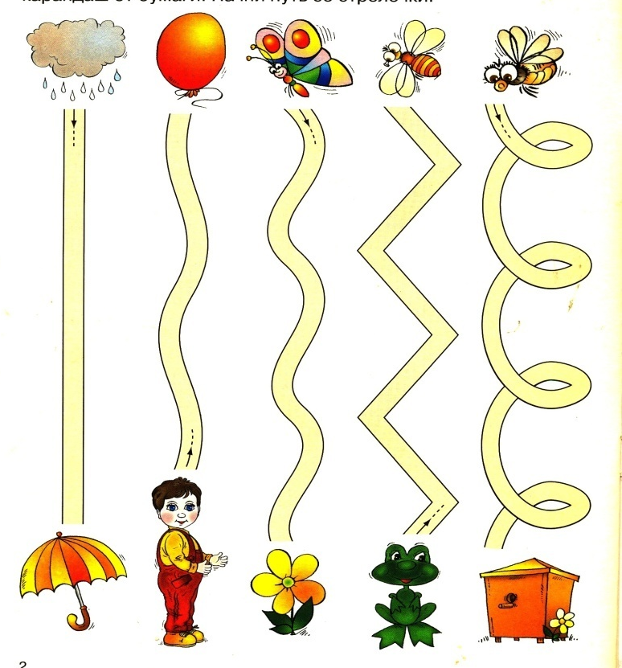
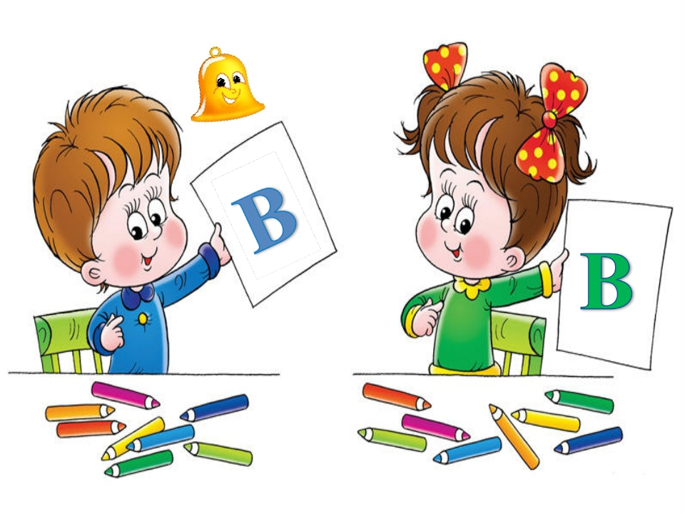
КОНСУЛЬТАЦИЯ ДЛЯ ВОСПИТАТЕЛЕЙ
«Формирование графических умений и навыков у детей дошкольного возраста»
Подготовила и провела:
Воспитатель
Одинец С.А.

Slide 2
АКТУАЛЬНОСТЬ ТЕМЫ
Одним из значительных аспектов развития дошкольника в период его подготовки к школе, является развитие мелкой моторики и координации движений пальцев рук, то есть развитие графомоторного навыка.
Так как дошкольный возраст является сензитивным для развития мелкой моторики, то организуя различные виды деятельности в этом периоде, систематически применяя тренировочные упражнения и игры, можно достичь положительных результатов в развитии пальцевого праксиса и совершенствовании графомоторных навыков у детей.

Slide 3
Графомоторные навыки
-это определенные привычные положения и движения пишущей руки, позволяющие изображать письменные звуки и их соединения.

Slide 4
Последовательность развития ручной моторики и графических навыков:
Графомоторные навыки включают в себя: Мелкую мускулатуру пальцев (контроль силы пальцев и быстроты их движений)
Зрительный анализ и синтез (определение правых и левых частей тела; ориентировка в пространстве по отношению к предметам; выполнение заданий с условиями по выбору необходимых направлений)
Рисование (штриховка, обвести по контуру, обводка; срисовывание геометрических фигур; зарисовка деталей, предметов; дорисовывание незаконченных рисунков; дорисовывание рисунков с недостающими деталями)
Графическую символику (умение рисовать узоры, а также изображать их с помощью символов)

Slide 5
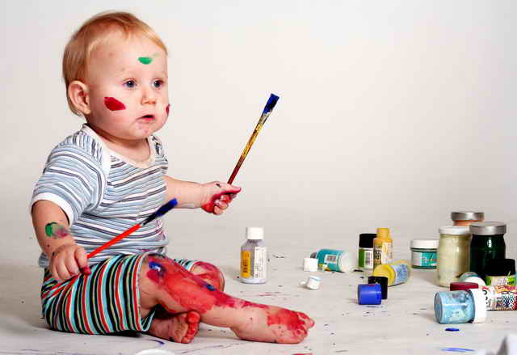
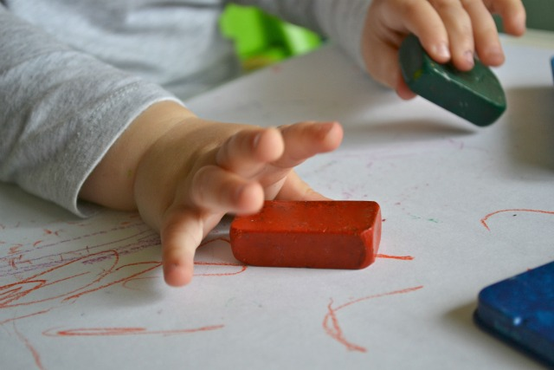
Возрастные особенности развития тонкой моторики и зрительно-моторной координации которые способствуют формированию графомоторных навыков.
С 1 до 2-х лет малыш может держать два предмета в одной руке; держит карандаш в руке и чертит им; умеет переворачивать страницы книг; из кубиков строит башни; складывает пирамидку;

Slide 6
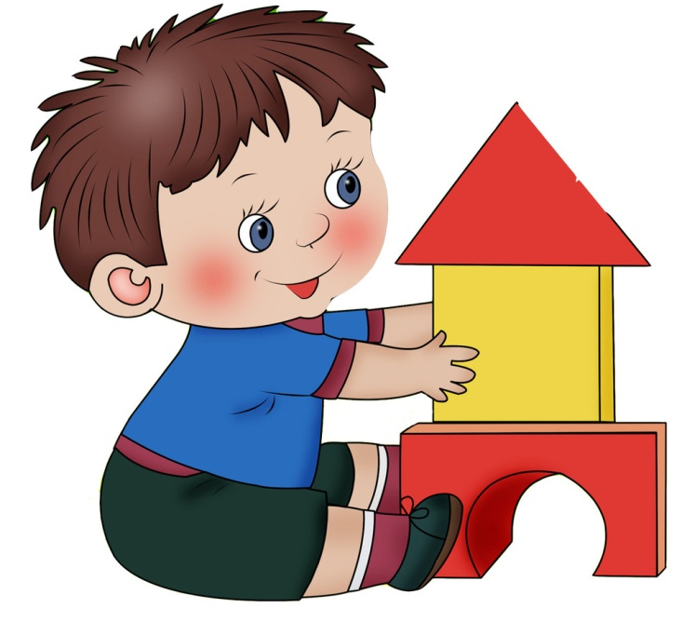
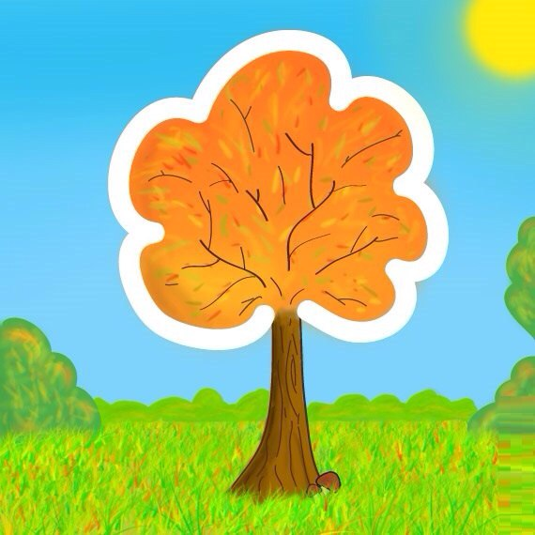
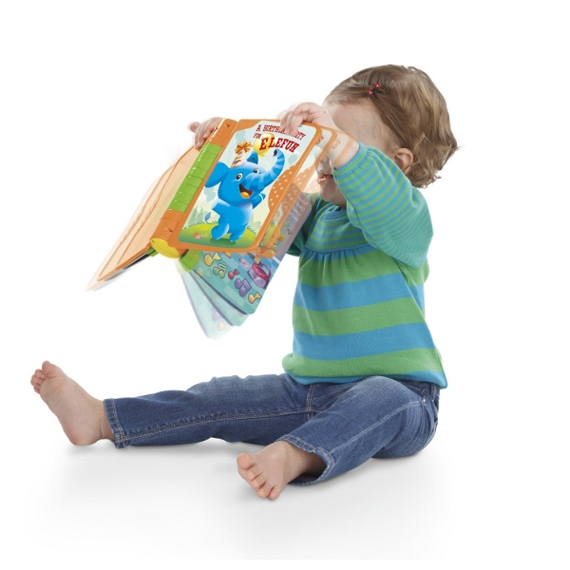
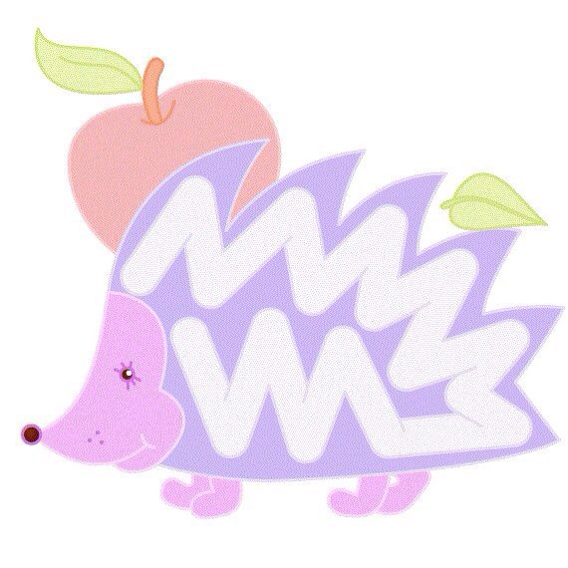
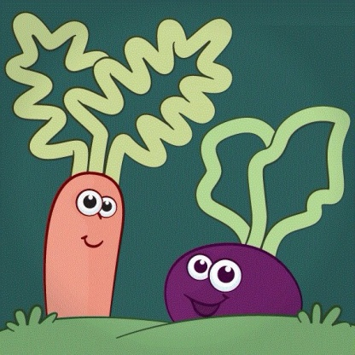
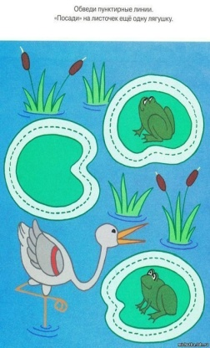

Slide 7
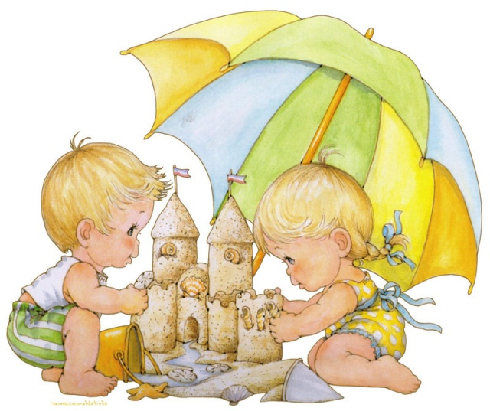
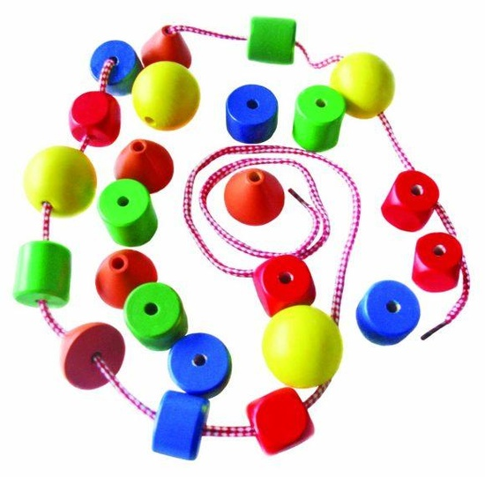
От 2 до 3 лет. ребенок открывает коробку (ящик), опрокидывает его содержимое; играет с песком, крупами, тестом и глиной; открывает крышки, откручивает и закручивает; рисует пальцем при помощи пальчиковых красок; нанизывает бусы; правильно держит карандаш; копирует формы несколькими чертами; строит из кубиков.

Slide 8
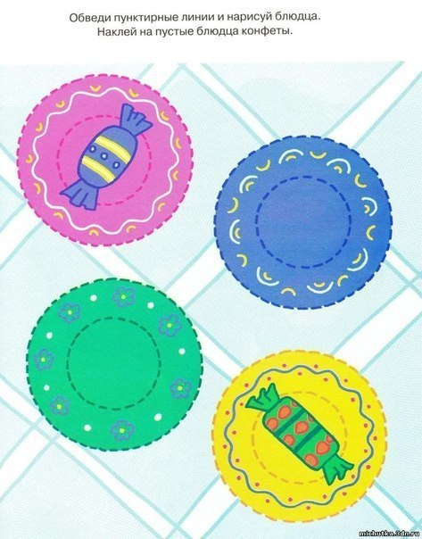
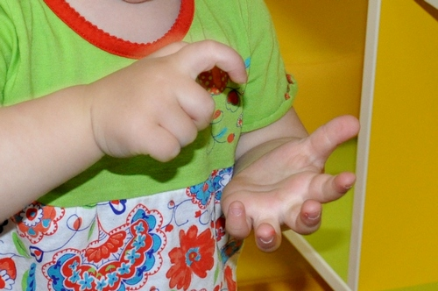
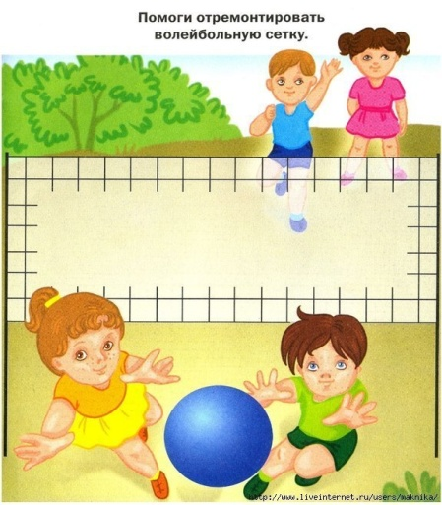
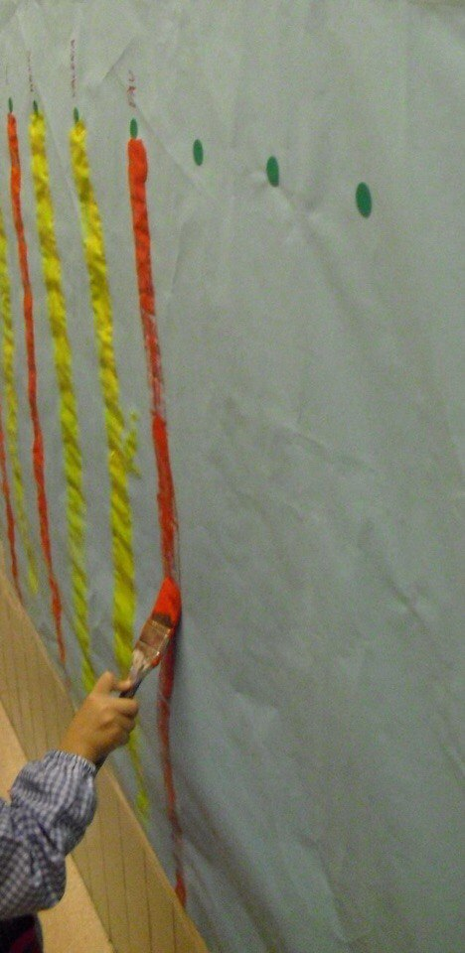
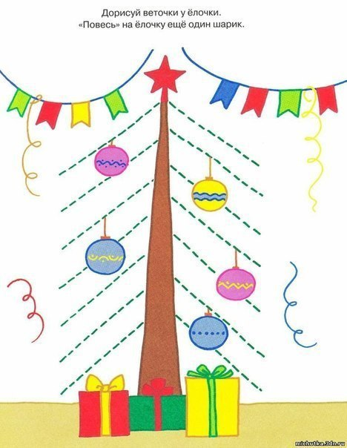
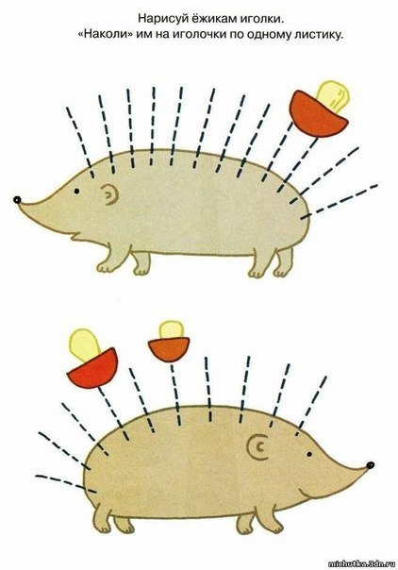
2-3 года первая младшая группа. Стимулировать самостоятельную и двигательную активность в ситуации игры. Развивать умение согласовывать движения с текстом стихотворения. Способствовать развитию общей и мелкой моторики. (движение кистей рук)

Slide 9
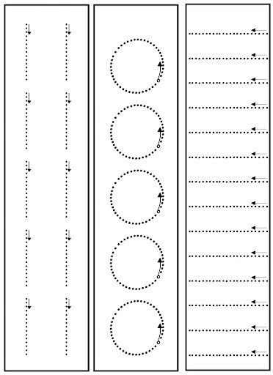
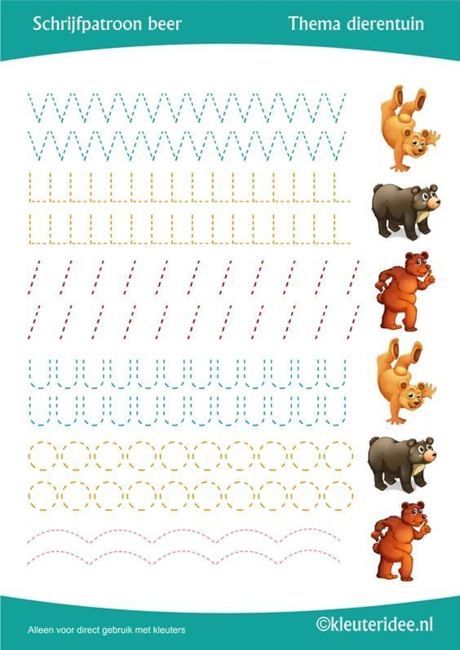
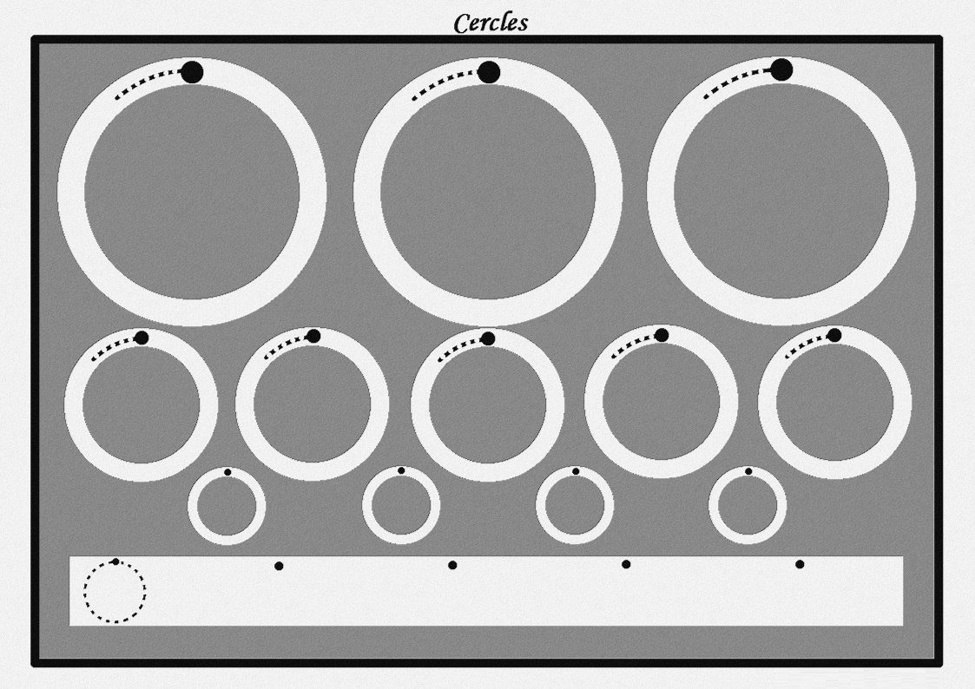
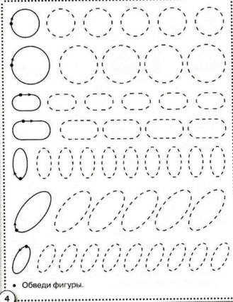
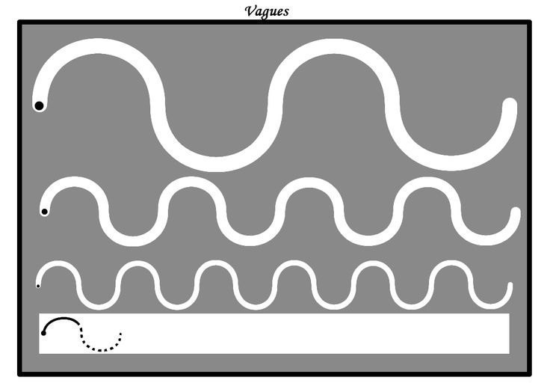
к 3–4 годам у ребенка совершенствуется координация движений и зрительно-пространственное восприятие, что позволит сформировать правильный захват карандаша, дает возможность копировать простейшие фигуры (крест, круг, молоточек ,рисовать вертикальные и горизонтальные линии, рисовать округлые линии, закрашивать контуры предметов.);

Slide 10
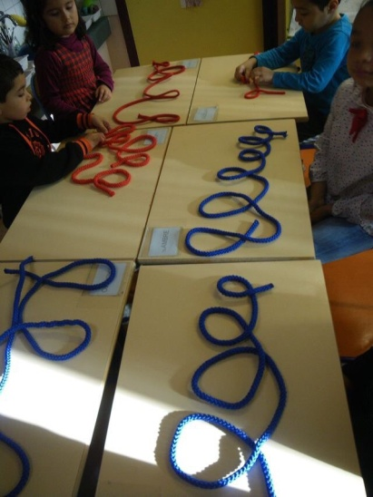
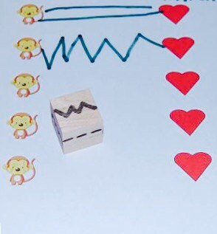
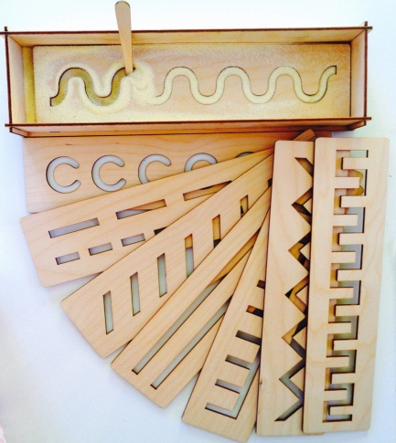
к 4–5 годам ребенок способен копировать фигуры с соблюдением основных пропорций, но уже может ограничивать протяженность линий, а также срисовывать предметы, рисовать по представлению; В 5 лет дети начинают хорошо выполнять вертикальные, горизонтальные, наклонные штрихи, ограничивая их длину и соблюдая относительную параллельность, способны делать циклические движения.

Slide 11
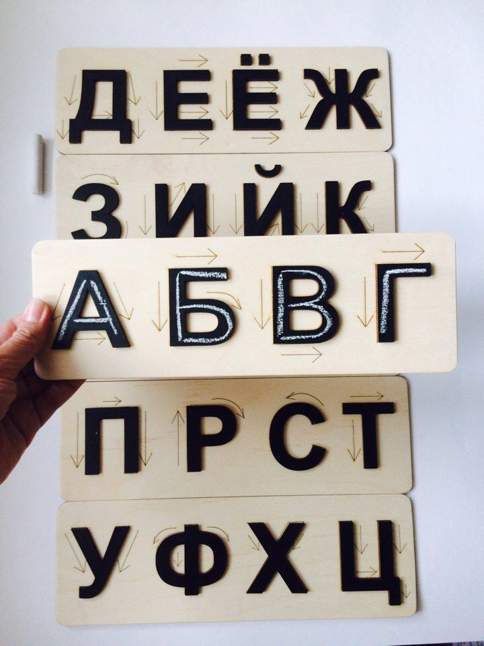
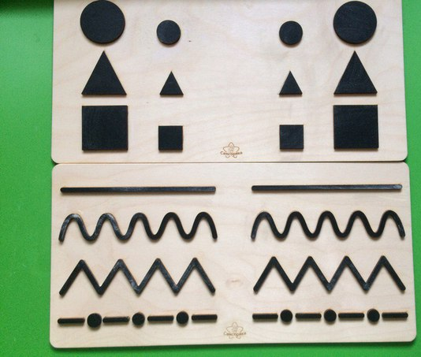
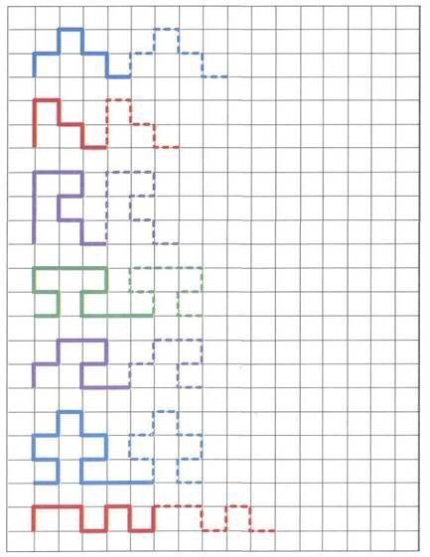
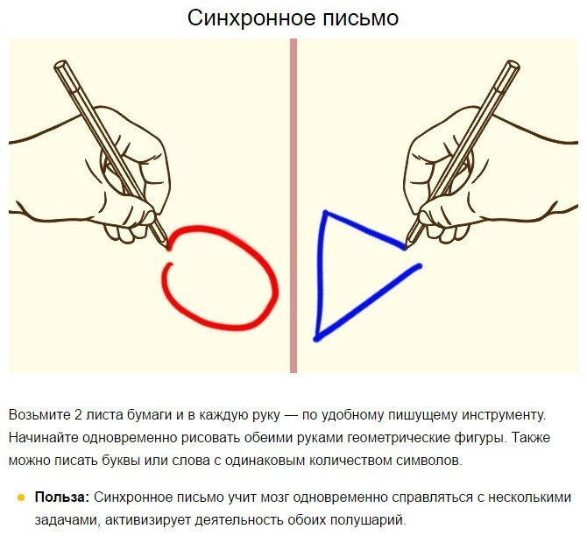
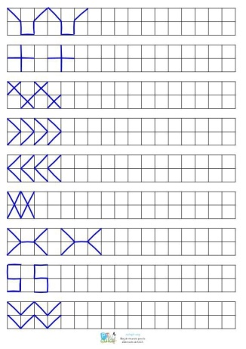
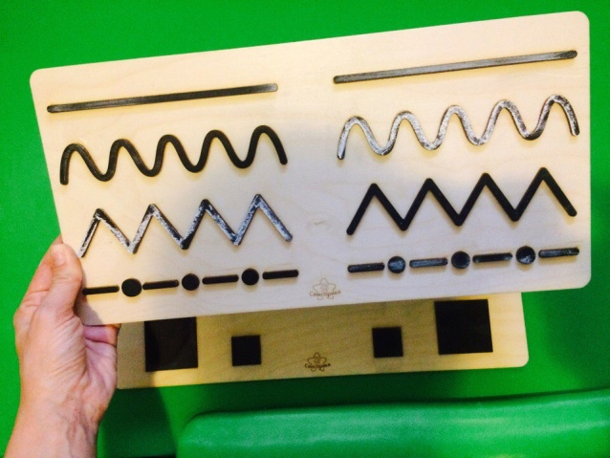
6-7 лет подготовительная группа Завершается работа по подготовке руки ребенка к письму. Ознакомление с тетрадью в линейку, клетку, с понятиями «широкая и узкая строка» и умение ориентироваться в них. Развитие умения проводить прямые и замкнутые линии в ограниченном пространстве (широкой и узкой строке). Закрепление умения штриховать, не выходя за контур. Рисование в тетради в линейку сложных изображений, предметов, требующих анализа и синтеза. ? Написание слов, предложений печатными буквами. …..в определенном порядке, не выходить за контур клетки. Все задания направлены на развитие глазомера, четкой координации руки и всегда связанны с темой занятия.

Slide 12
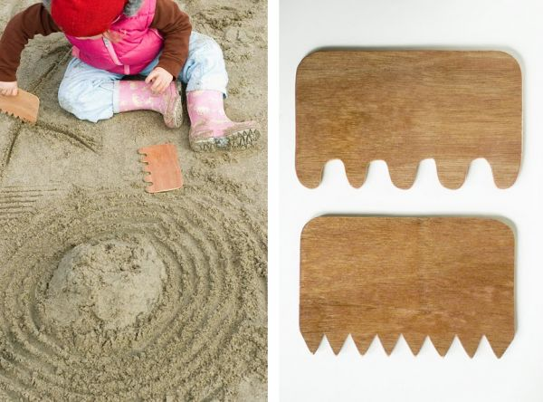
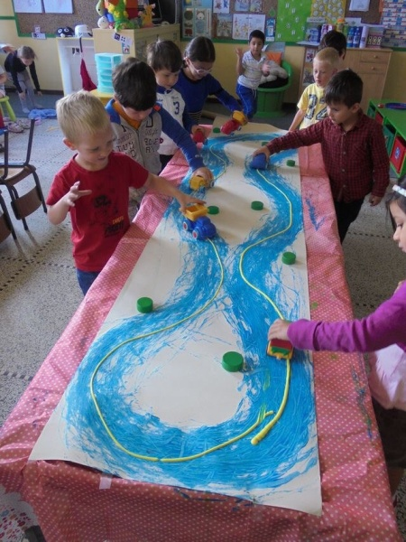
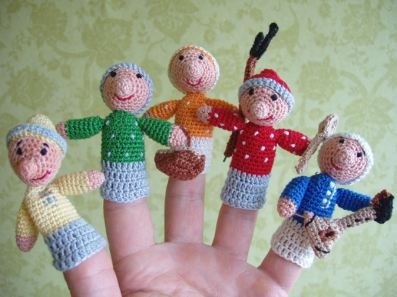
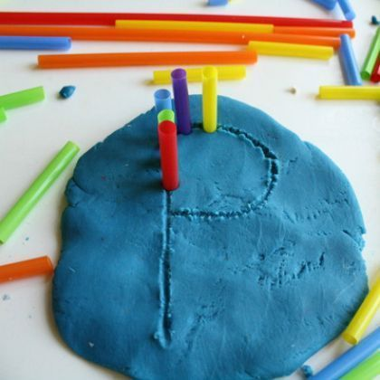
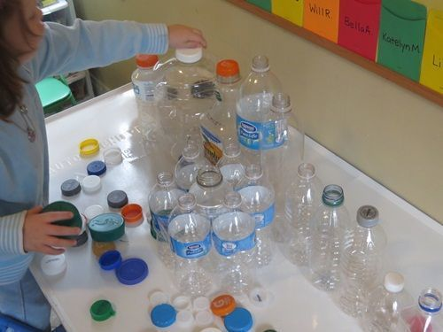
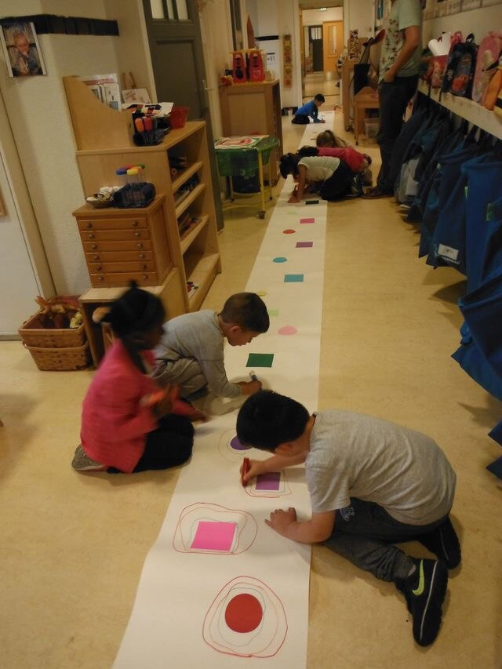
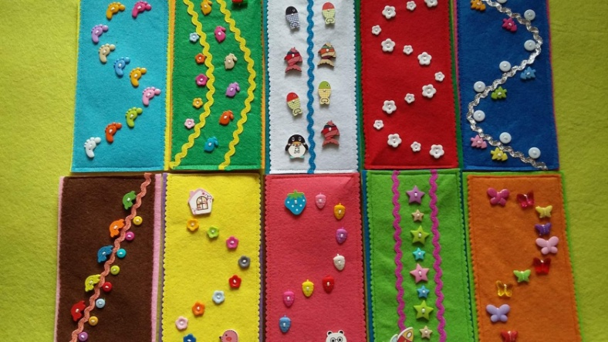
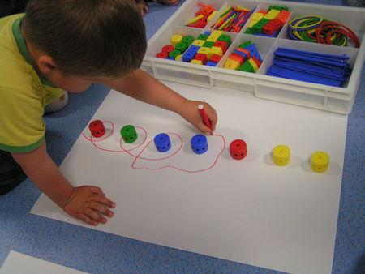
Пособия и игры для развития графомоторных навыков.

Slide 13
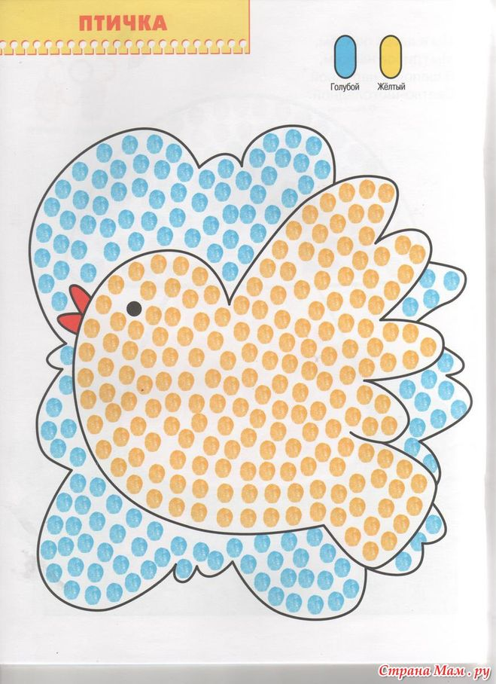
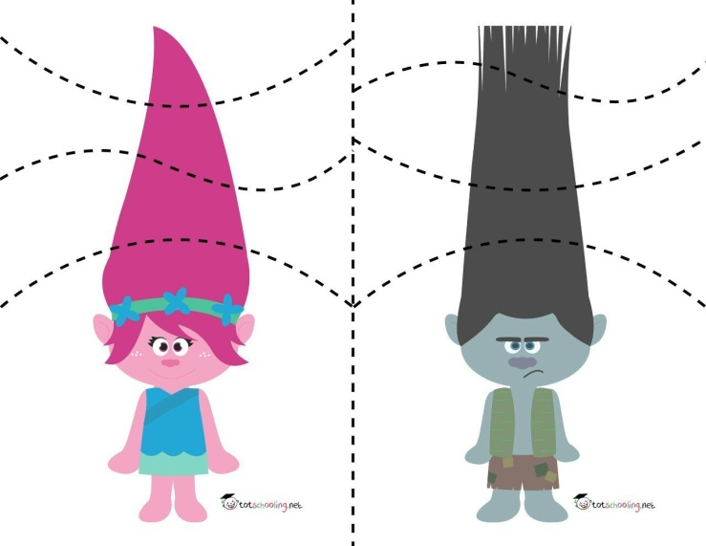
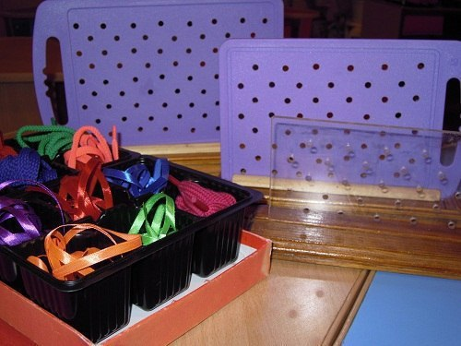
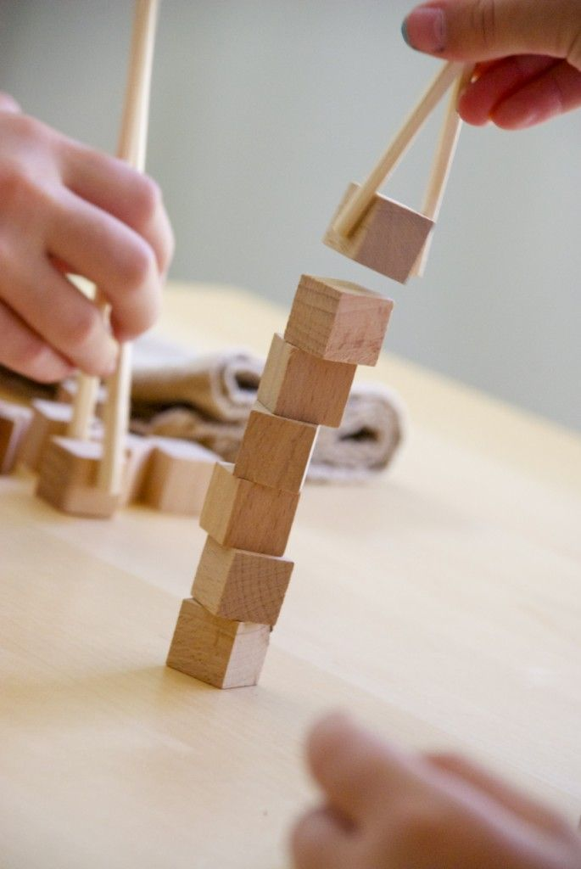
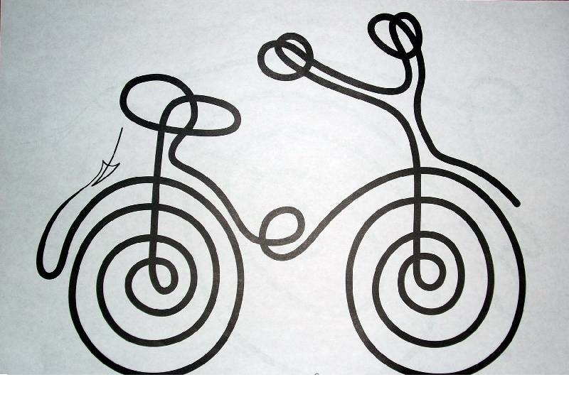
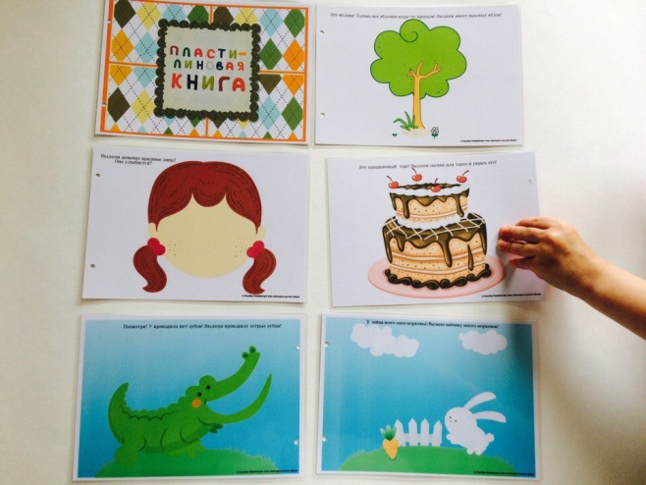

Slide 14
« Ум ребёнка находится на кончиках его пальцев.» В.Сухомлинский

